Slide 1
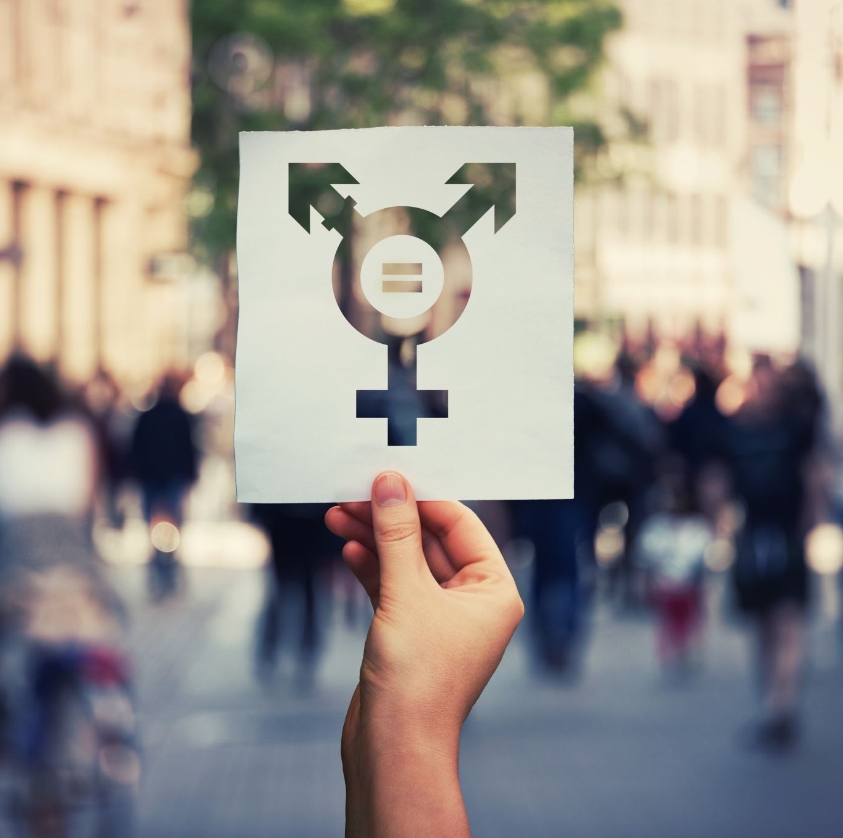
FRAUEN. MACHT. POLITIK.
Diskussionsrunde zur Landtagswahl 2023
UFF e.V.

Slide 2
Herzlich willkommen!
„Politik ist eine viel zu ernste Sache, als dass man sie allein den Männern überlassen könnte.“
Käte Strobel

Slide 3
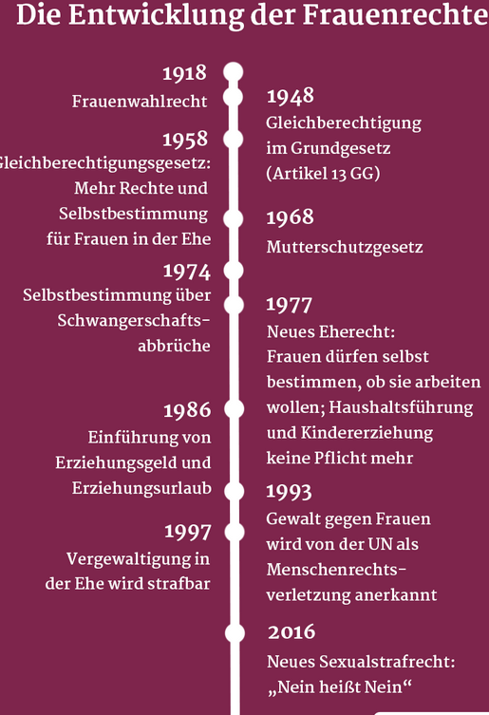
Geschichte und Status Quo
Aktuelle Daten (2022)
Lohnlücke 18%
Rentenlücke 34 %
Frauenanteil in Führung 29%
2018
Unterzeichnung der Istanbul-Konvention
Notes:
Die Istanbul-Konvention des Europarats ist das internationale Abkommen zur Bekämpfung geschlechtsspezifischer Gewalt gegen Frauen und Mädchen. Sie definiert Gewalt gegen Frauen und Mädchen als Menschenrechtsverletzung und als Zeichen der Ungleichstellung von Frauen und Männern. Seit Februar 2018 ist die Konvention in Deutschland geltendes Recht und gibt starke Impulse für die Bekämpfung von Gewalt gegen Frauen und Mädchen auf allen staatlichen Ebenen.
( Frauen 807 Euro nur rund zwei Drittel von dem, was Männer durchschnittlich als Altersrente beziehen (1.227 Euro). Damit beträgt die Rentenlücke zwischen Frauen und Männern hier 34 Prozentpunkte.
https://www.wsi.de/de/einkommen-14619-durchschnittlicher-rentenzahlbetrag-von-frauen-und-maennern-14916.htm

Slide 4
Geschlechtergerechte Politik 2023
Was verstehen wir darunter?
Was ist noch zu tun?

Slide 5
Wieso sind so wenig Frauen in den Parlamenten vertreten?

Slide 6
Bayerischer Landtag
Frauenanteil: 27% (55 Frauen unter den insgesamt 205 Abgeordneten)
SPD: 50% (11 von 22)
GRÜNE: 45% (17 von 38),
FREIE WÄHLER: 22% (6 von 27),
CSU: 21% (18 Frauen von 84),
AfD: 11% (2 von 18),
FDP: 9% (1 von 11).
Die vier derzeit fraktionslosen Abgeordneten sind Männer.
Kabinett Dr. Söder:11 Männer und 4 Frauen (ohne Staatssekretär*innen)
Quelle: Bayerischer Landtag https://www.bayern.landtag.de/abgeordnete/

Slide 8
Gewaltprävention in der Gesellschaft
Welche Themen und Aufgaben sehen wir?
Wo können wir konkret anpacken?

Slide 10
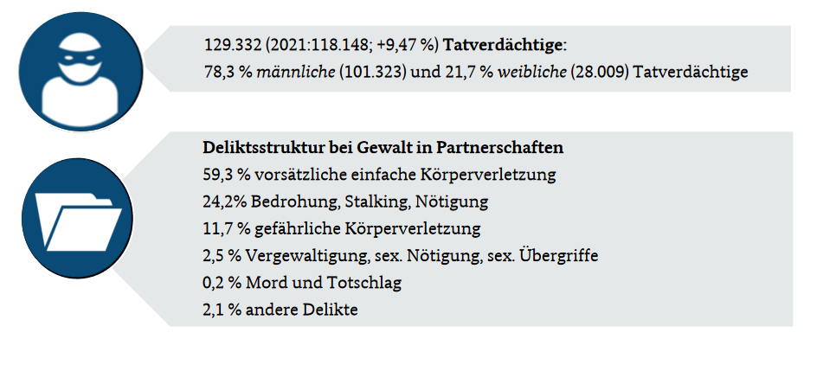

Slide 11
Femizide
2020: 139 ermordete Frauen
2021: 113 ermordete Frauen
2022: 126 ermordete Frauen + 7 (Totschlag) davon 2 Frauen aus Fürth
2023 Stand 13. September: 79

Slide 12
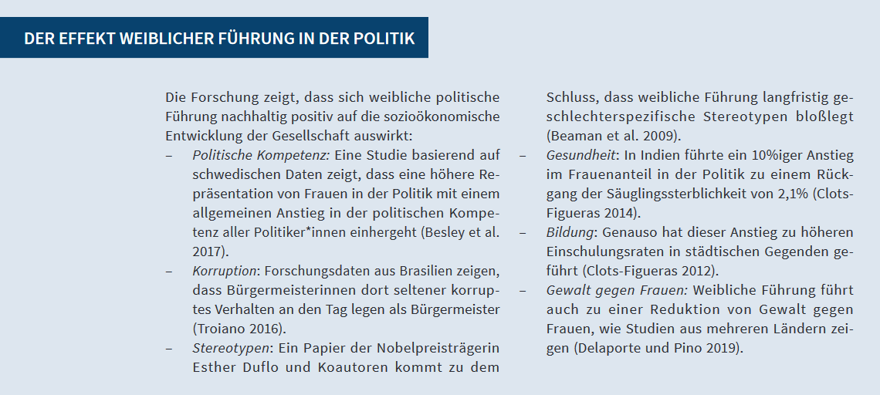
Quelle: Ifo-Institut: Wo steht Deutschland 2022 bei der Gleichstellung
der Geschlechter

Slide 13
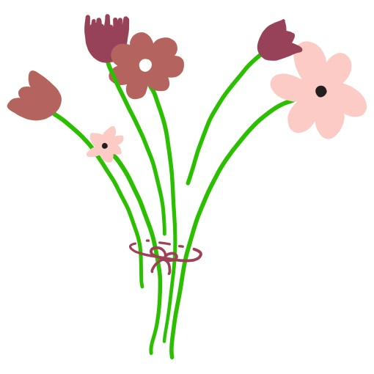
Vielen Dank!

